Slide 1
Пшембаева Гульнара Жанболатовна
Учитель начальной школы
МБОУ «Звонаревокутская СОШ»

Slide 2
«Самое полезное в жизни – это собственный опыт» В.Скотт

Slide 3
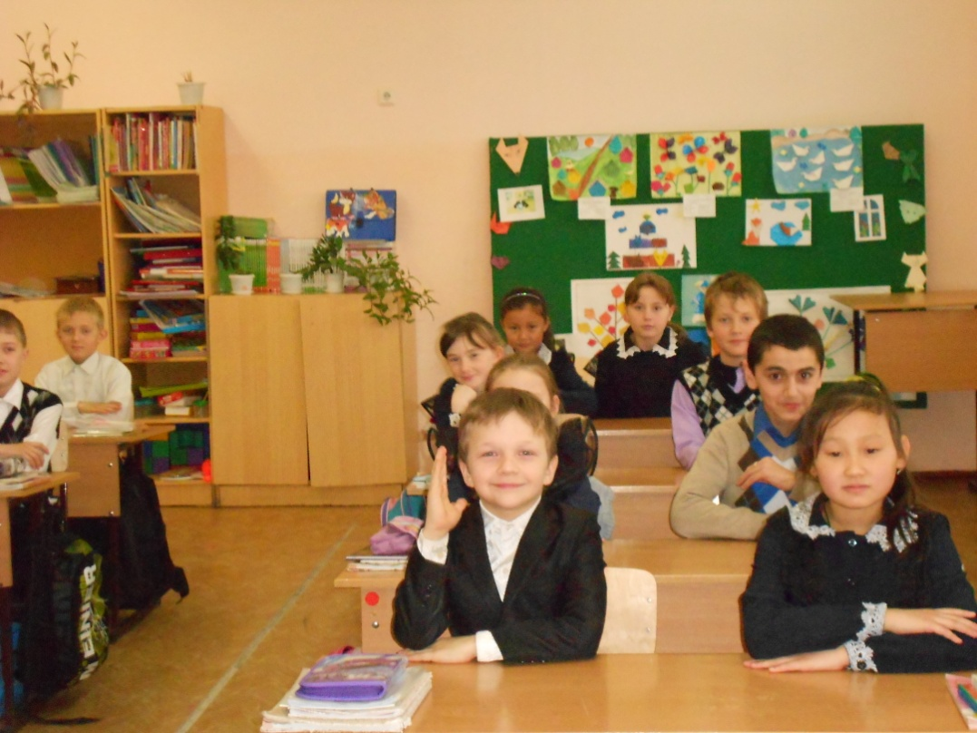
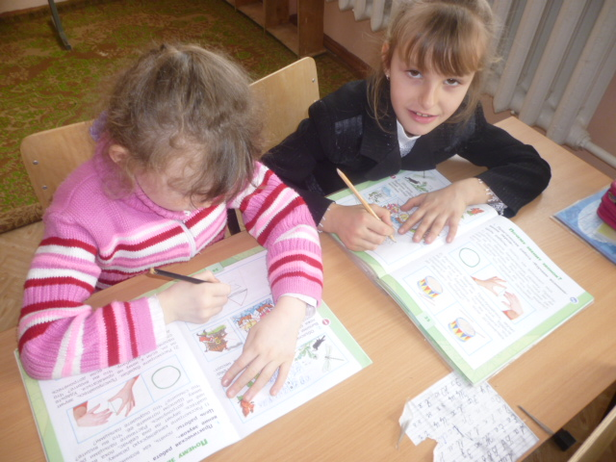
Основной результат – развитие личности ребенка на основе учебной деятельности.

Slide 4
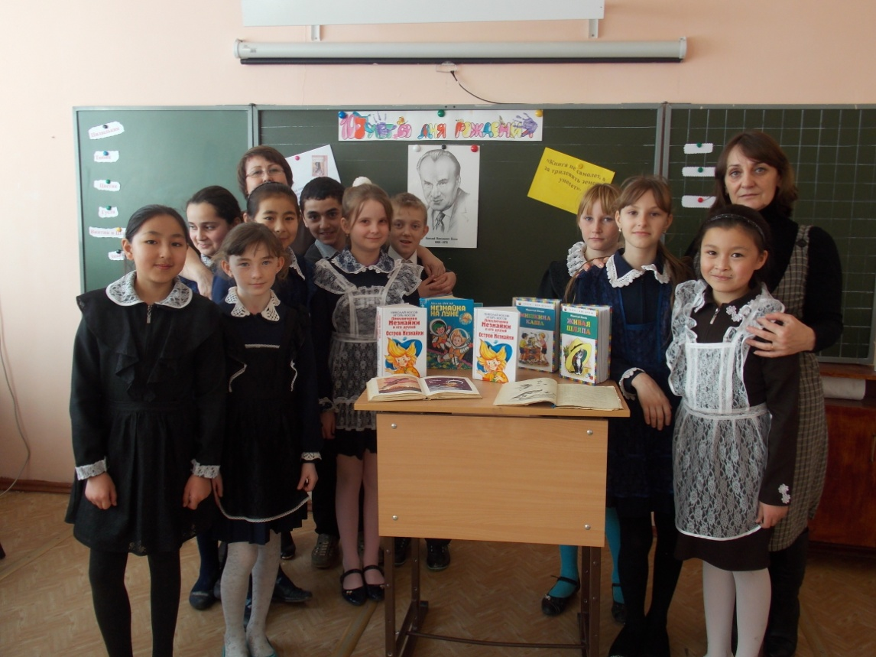
Основная педагогическая
задача –создание и
организация условий,
инициирующих
детское действие .

Slide 5
Выбор технологий обучения
Технология деятельностного обучения
Метод учебного проекта
ИКТ
Игровые технологии
Здоровье сберегающие технологии

Slide 6
Технология деятельностного обучения .
По мнению А. Дистервега, деятельностный метод обучения является универсальным. “Сообразно ему следовало бы поступать не только в начальных школах, но во всех школах, даже в высших учебных заведениях. Этот метод уместен везде, где знание должно быть еще приобретено, то есть для всякого учащегося”.

Slide 7
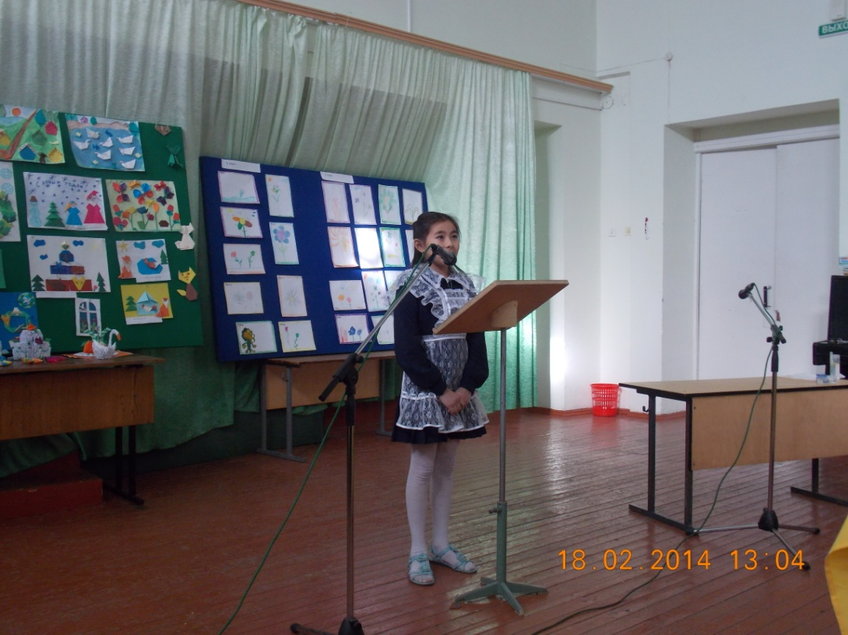
Метод учебного проекта

Slide 8
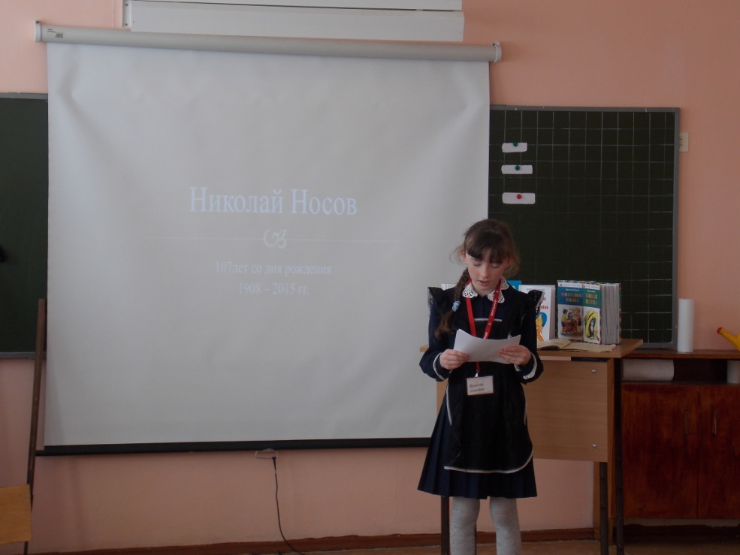
ИКТ

Slide 9
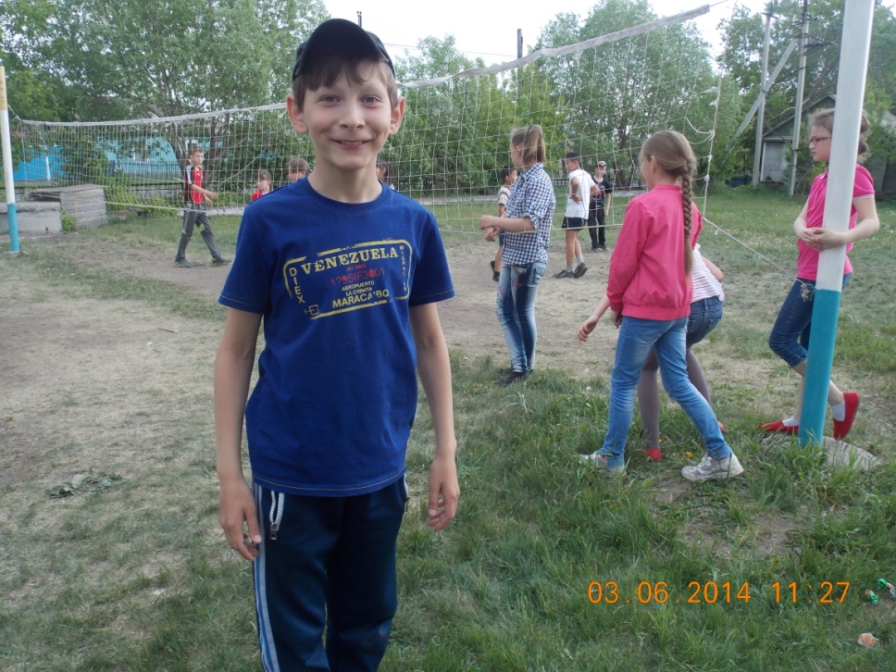
Игровые технологии

Slide 10
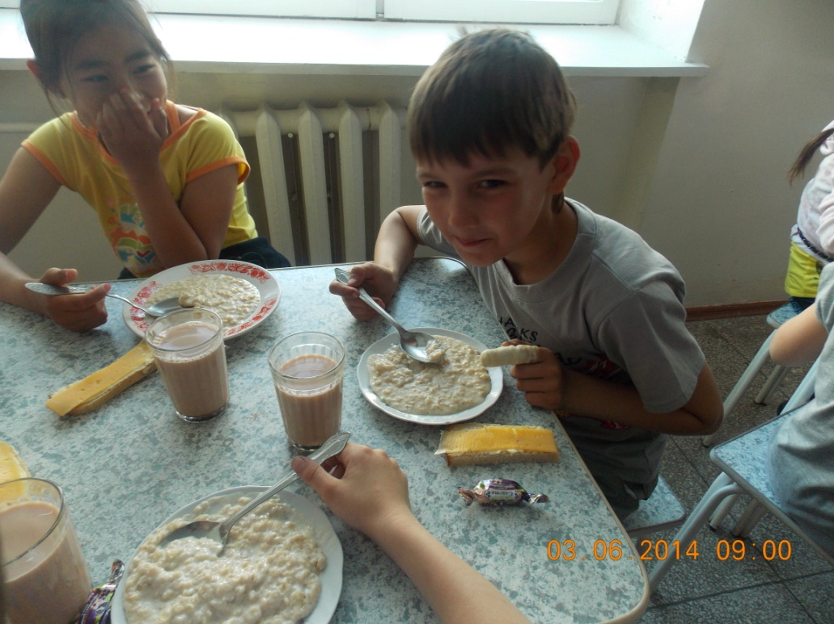
здоровье сберегающие технологии

Slide 11
Классификация приемов рефлексии

Slide 12
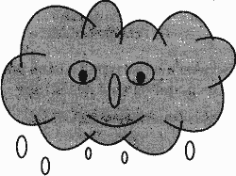
Рефлексия настроения и эмоционального состояния

Slide 13
Рефлексия деятельности
Лесенка успеха

Slide 14
Рефлексия содержания учебного материала
Сегодня на уроке я научился…
Своей работой на уроке я …
Урок заставил меня задуматься о …
А особенно мне удалось …
Я понял, что …
Мне было интересно, потому что …
Для меня стало открытием, что …
Мне показалось важным …

Slide 15
Листок успеха
1 | Готовность к уроку | 1 2 3
2 | Я считаю устно | 1 2 3
3 | Я решаю примеры с «окошками» | 1 2 3
4 | Я решаю буквенные выражения | 1 2 3
5 | Я решаю задачу | 1 2 3
6 | Работа в паре. | 1 2 3
7 | Весь урок я работал | 1 2 3
8 | Я набрал баллов Хочу поставить себе отметку

Slide 16
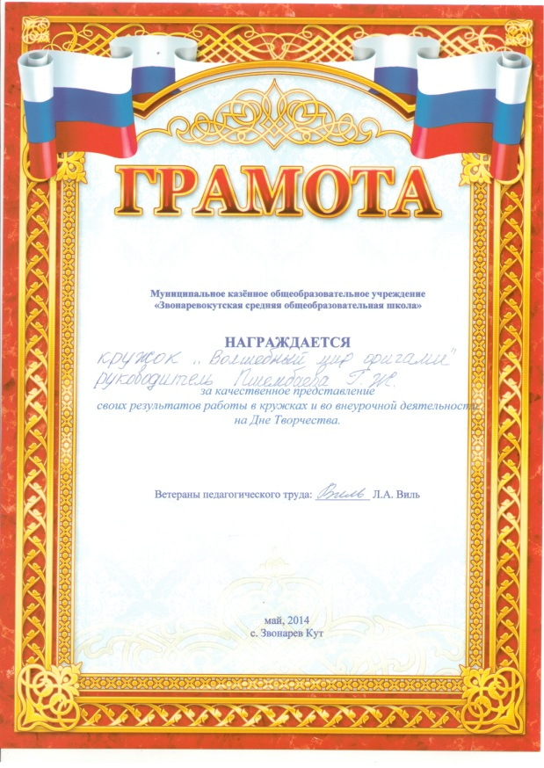
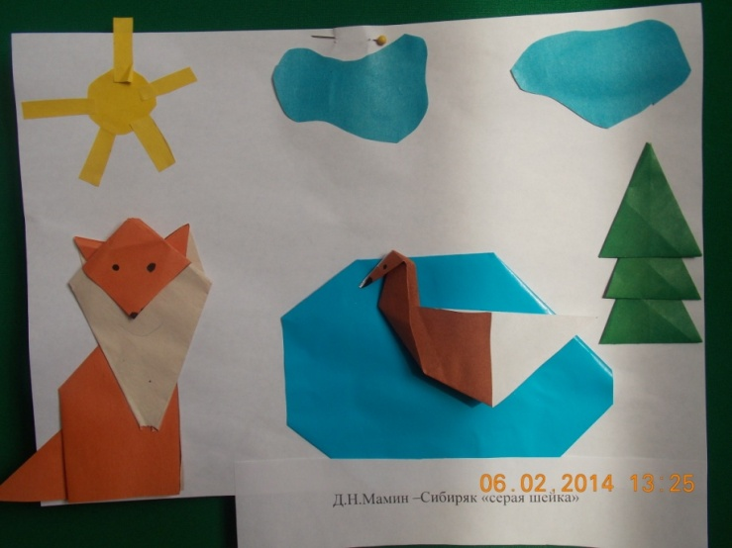
Внеурочная деятельность «Волшебный мир оригами»
Искусство оригами – интригующая загадка, и она манит каждого ребёнка невероятными превращениями обыкновенного квадратика бумаги.
Это даже не фокус, это – чудо!

Slide 17
Участие на НПК (школьный уровень)

Slide 18
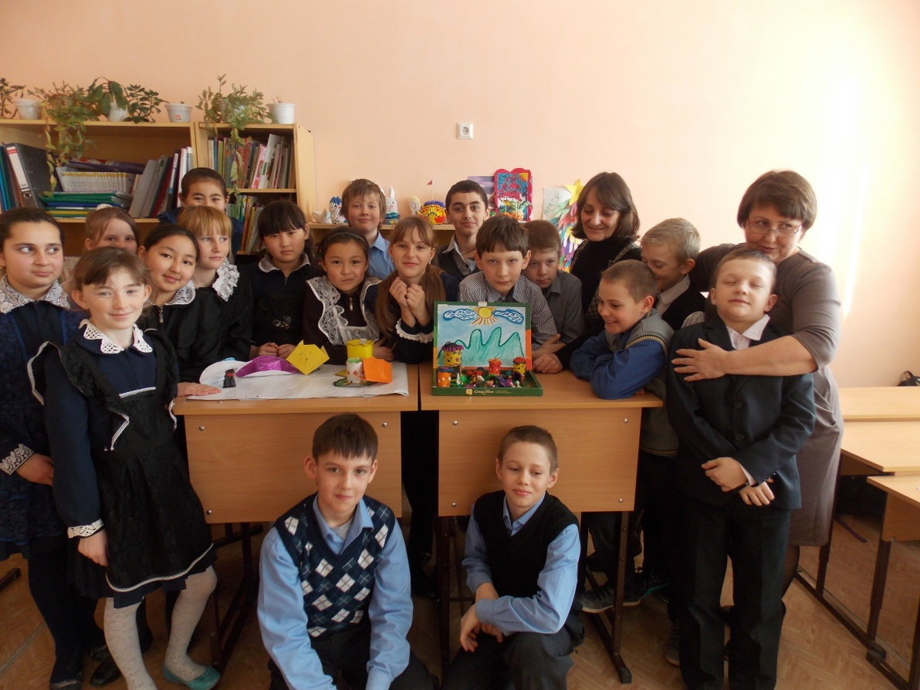
Наша школьная жизнь

Slide 19
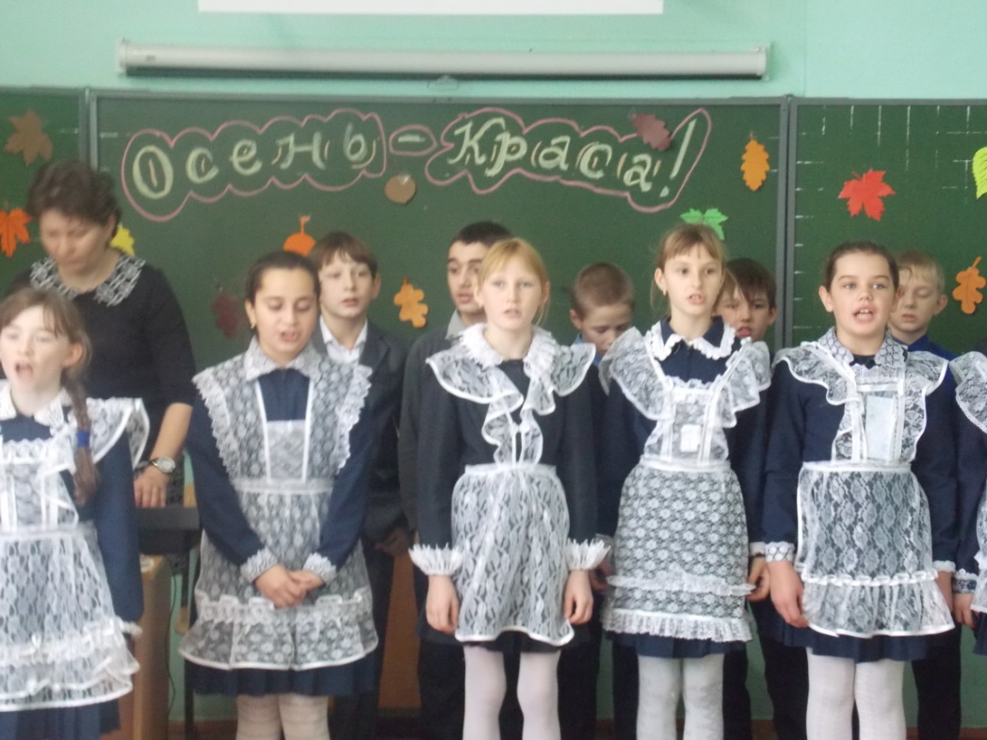
мы – артисты !!!!!

Slide 20
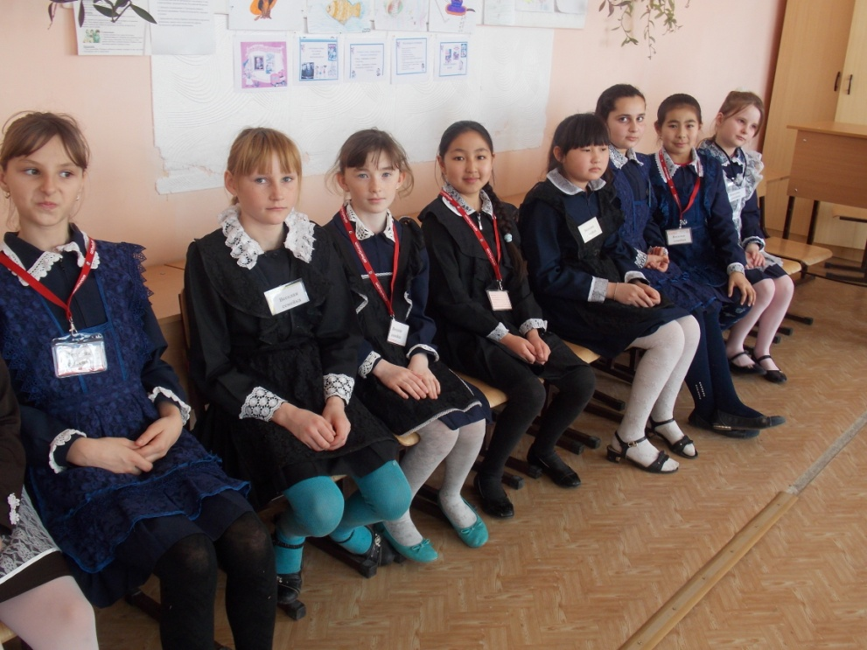
Мальчишки --- девчонки !!!!!!!!!!

